Slide 1
課題 Hands on

Slide 2
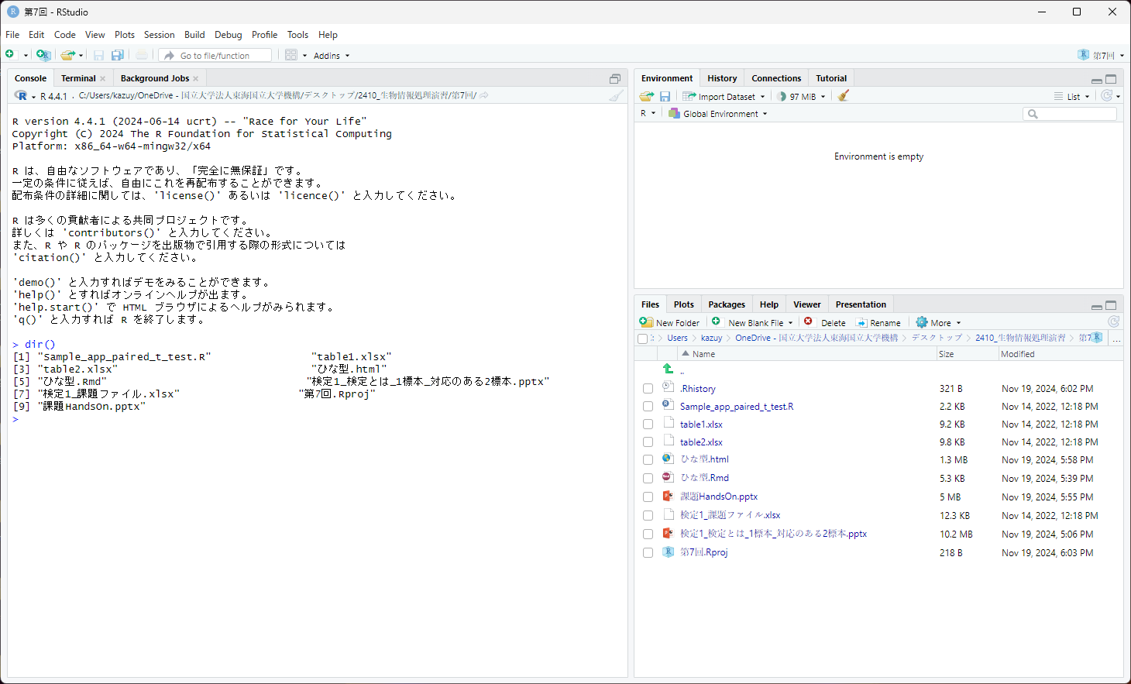
"第7回.Rproj"を開く（Rstudioで）
できれば全てのRstudioウィンドウを閉じてから
Consoleで
dir()
を実行してファイル一覧が出ることを確認する
ここに今回のファイルの一覧

Slide 3
データファイルの準備と読み込み

Slide 4
データの読み込み
講義資料では、Rにデータを与える場合に
のようにしました。
これでは大変（だけど1ファイルで済む利点もある）
ほとんどの人はデータをExcelで集計するはず
いろんな方法がありますが、今回はExcelファイル(.xlsx)を直接読み込むことにします
x<-c(8.793094,6.654543,8.02314,7.956271,7.713119,6.293478,8.485357,9.089921,9.705043,11.3255)

Slide 5
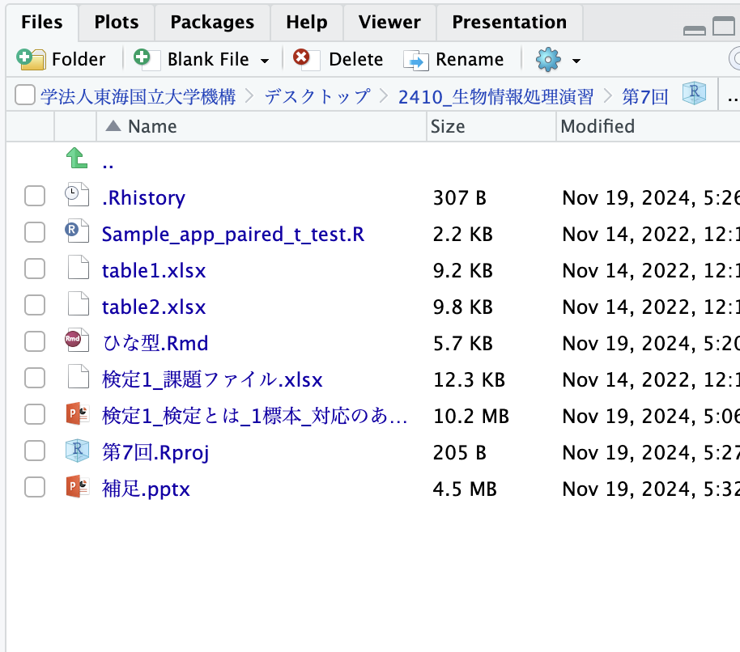
朗報です
今回は解析用のデータファイルがあらかじめ与えられています
  table1.xlsx
  table2.xlsx
Rmdのひな型もあります
"ひな型.Rmd"をシングルクリック

Slide 6
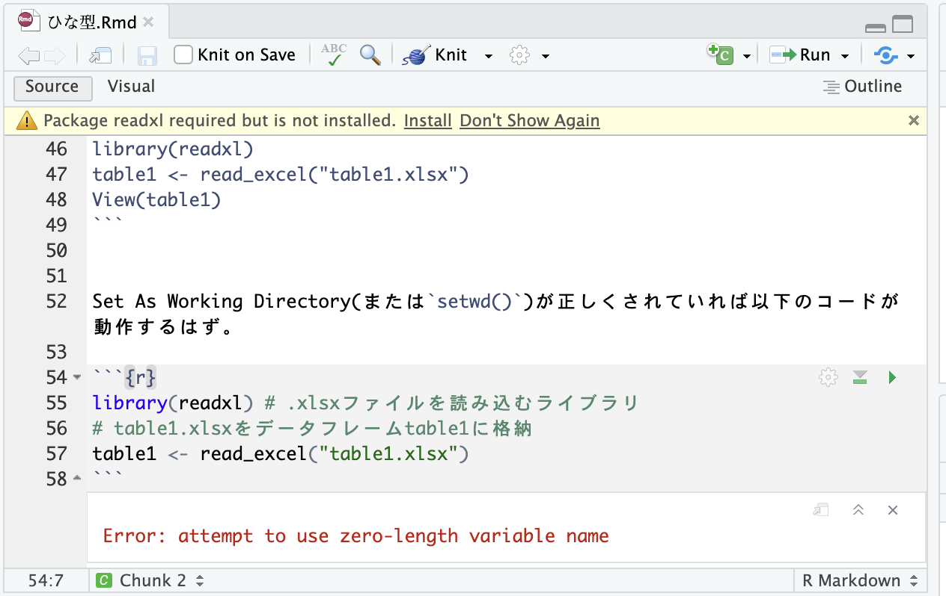
このような画面（pane）が出る
ライブラリ（readxlパッケージ）のインストールを促される（初回のみ）のでInstallをクリックしてそのままインストール

Slide 7
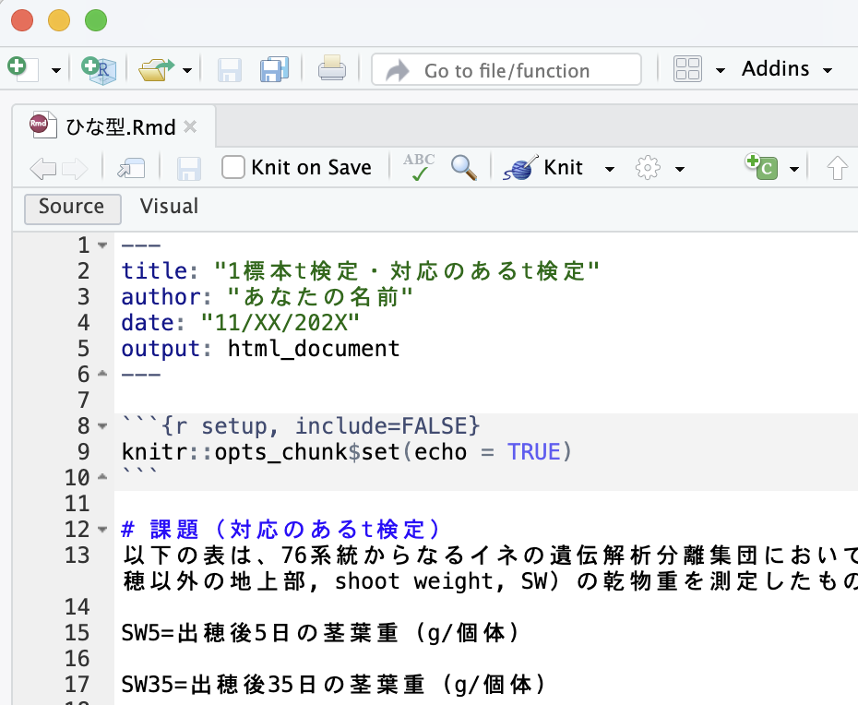
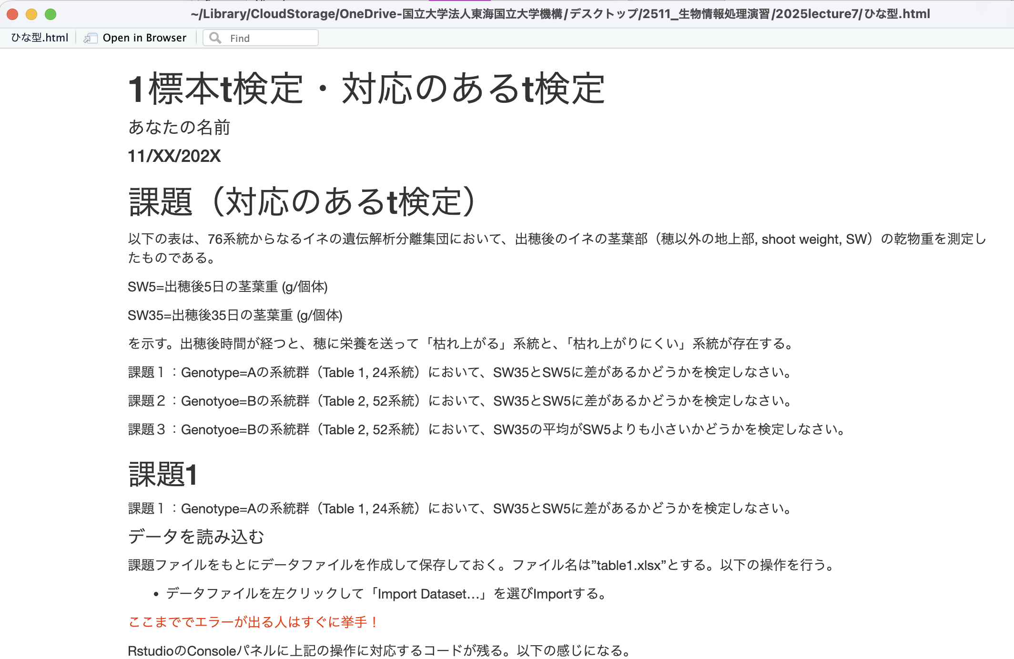
とりあえずKnit
Knitをクリック
Webページ的なモノ（html）が生成され、表示されるはず
課題が書かれているので読んで下さい
ここで転ぶとレポートを作れない。できない人はすぐに挙手！

Slide 8
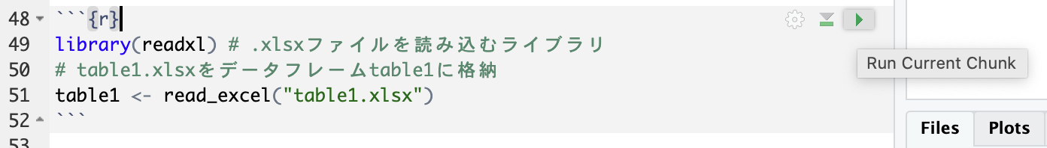
Rstudioに戻ってRmdの48行目に行く
48行目のどこかでクリック
その右側にある▷（Run current Chunk）をクリック
1. クリック
2. クリック

Slide 9
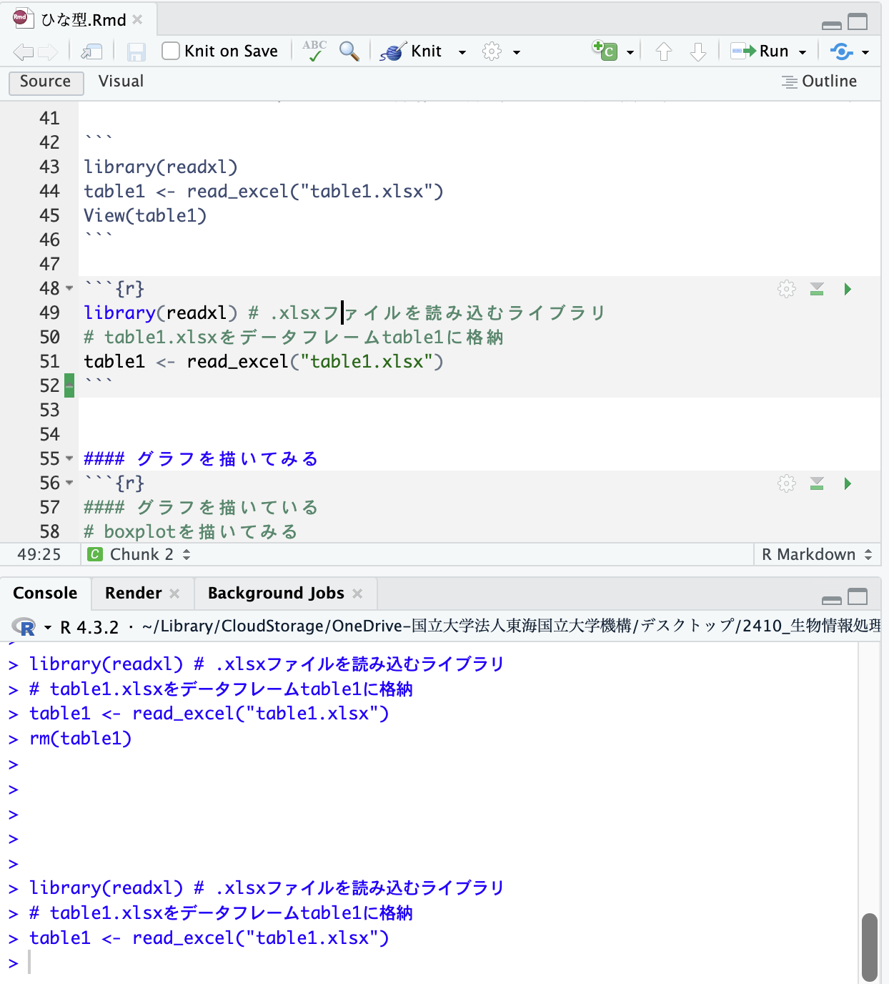
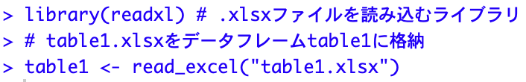
1チャンクだけ実行されましたか？
左下にRに送られたコマンドがあるので確認する

Slide 10
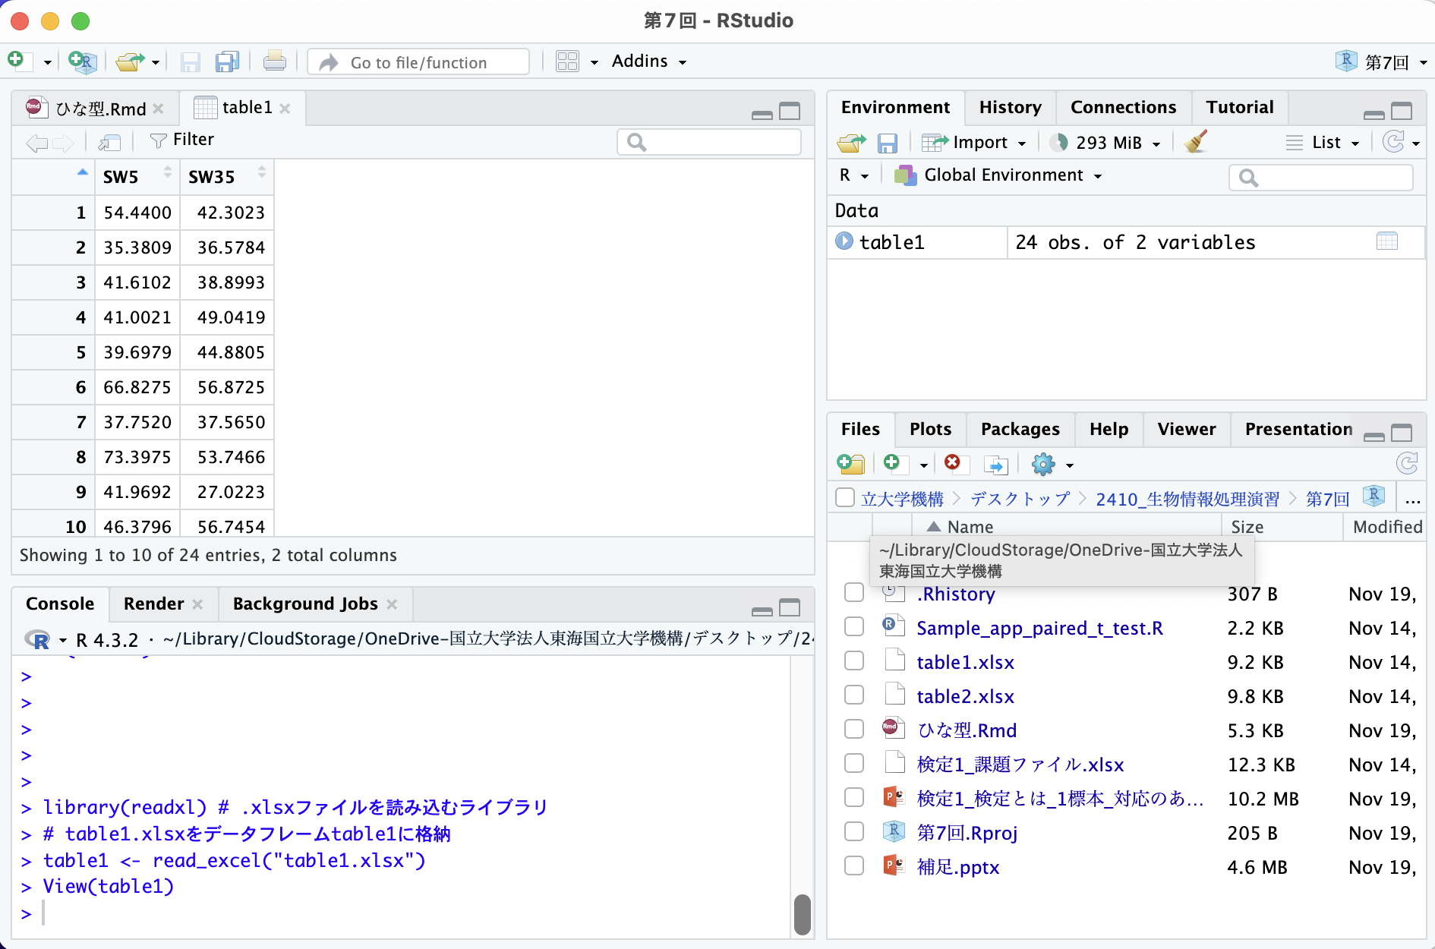
Environmentペイン（pane）のtable1をクリックするとtable1の中身を見られる
2. 表示される
1. ここをクリック

Slide 11
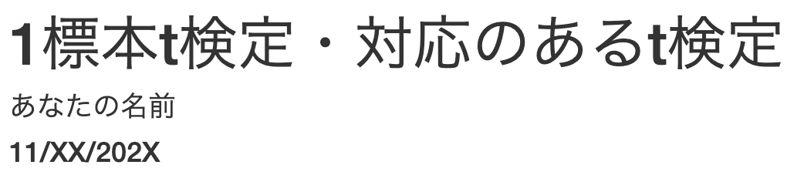
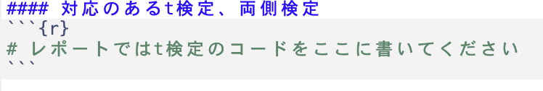
（超重要）レポート課題の仕上げ方
生成されたhtmlを見ながら、”ひな型.Rmd”を編集してレポート向けhtmlを完成させてください。
その完成したhtmlを提出してください
  あなたの名前・日付を書き換え
  赤字部分%%%%%を書く
  Rコードを追加
少なくともこれらがされていないと満点を出せません。

Slide 12
読み込まれたデータの取り扱い（データフレーム）

Slide 13
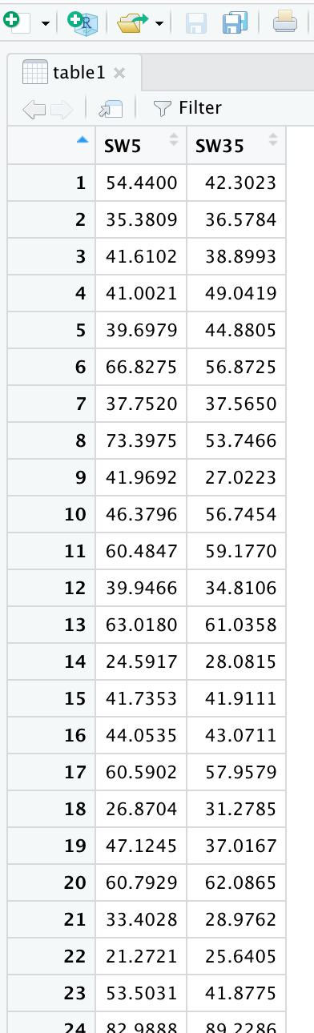
readxl()で読み込まれたデータはR内部での「形式」「型」が授業と異なる（けどOK!）
table1という「変数」ができた
見出し（SW5、SW35）があり、縦長にデータが入っている
このような変数は「データフレーム」形式
  データ解析で最も一般的に用いる
複数の値を持つ変数にはベクター・リスト・配列・行列・データフレームなどがあり、すべて異なるデータ形式（データ構造）
別のカテゴリー分けとして整数、浮動小数点少数、文字列、因子、真偽（T or F）、複素数など（データ型）がある
一部の関数では形式や型を変換する必要がある
データフレームでは列ごとにデータ型が異なるデータを持てる（次回以降）

Slide 14
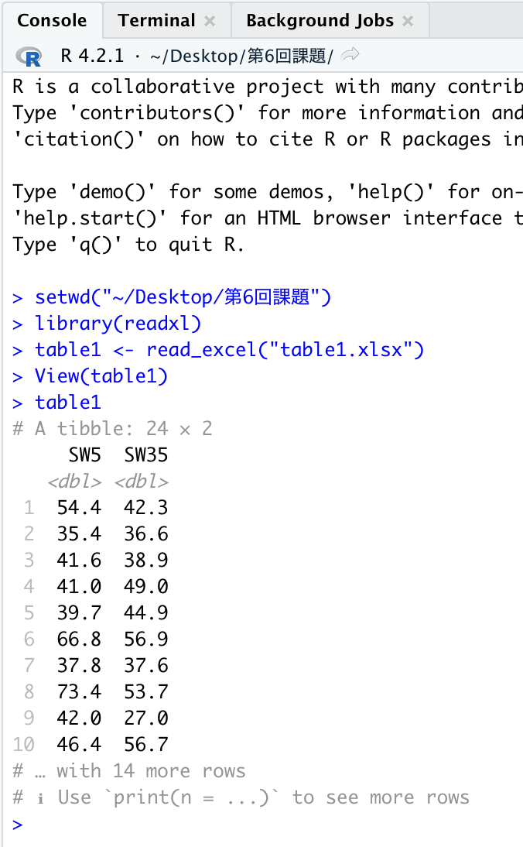
Rで変数の中身をチェックするにはシンプルに変数名を入力してEnter
コンソールに
table1
と入力してEnter
table1+enter

Slide 15
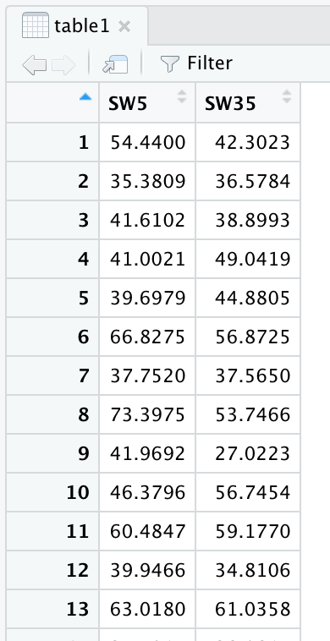
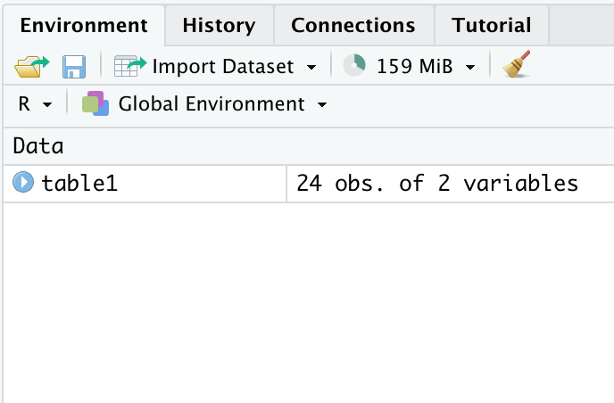
あるいはEnvironmentパネルの変数名をクリック
View(table1)
と同じ
クリック
タブで表示

Slide 16
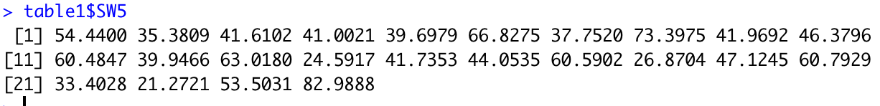
データフレームの特定の列を指定するには$マークを使う
データフレームの縦の列をベクターとして取り出したい
コンソールに
table1$SW5
と入力
のような結果が返ってくる。vector形式をもつ。
table1$SW35
も試す

Slide 17
（参考）データフレームから一部を抜き出す方法
[]（カギ括弧、ブラケット）を使って「添え字」で指定すると「リスト」で取り出される
table1[1,1]
で左上の数値が取り出される
1列目をlistとして取り出す（ table1$SW5はvector）
table1[,1]
このリストをt.test()に与えるには変換が必要
unlist(table1[,1]) # listからvectorに変換

Slide 18
t検定のコマンド（対応のある2標本）
グレー地はRコード
SW5とSW35を比較
t.test(table1$SW5,table1$SW35,
alternative="two.sided",
conf.level=0.95,
paired=TRUE)
対立仮説=両側検定
信頼区間は95%(有意水準は5%)
対応あり
t検定のコマンドは上のようになる
上の例のように途中で改行してもOK（パラメーターやオプションが見やすくなる）
上のコードをコピペ（4行一気にOK）してそのままRstudioのConsoleに貼り付けてEnterしてみる

Slide 19
結果が出力される
解釈は授業スライドを見て下さい
> t.test(table1$SW5,table1$SW35,
+ alternative="two.sided",
+ conf.level=0.95,
+ paired=TRUE)
Paired t-test
data: table1$SW5 and table1$SW35
t = 1.4209, df = 23, p-value = 0.1688
alternative hypothesis: true mean difference is not equal to 0
95 percent confidence interval:
-1.007278 5.426261
sample estimates:
mean difference
2.209492

Slide 20
さらに補足

Slide 21
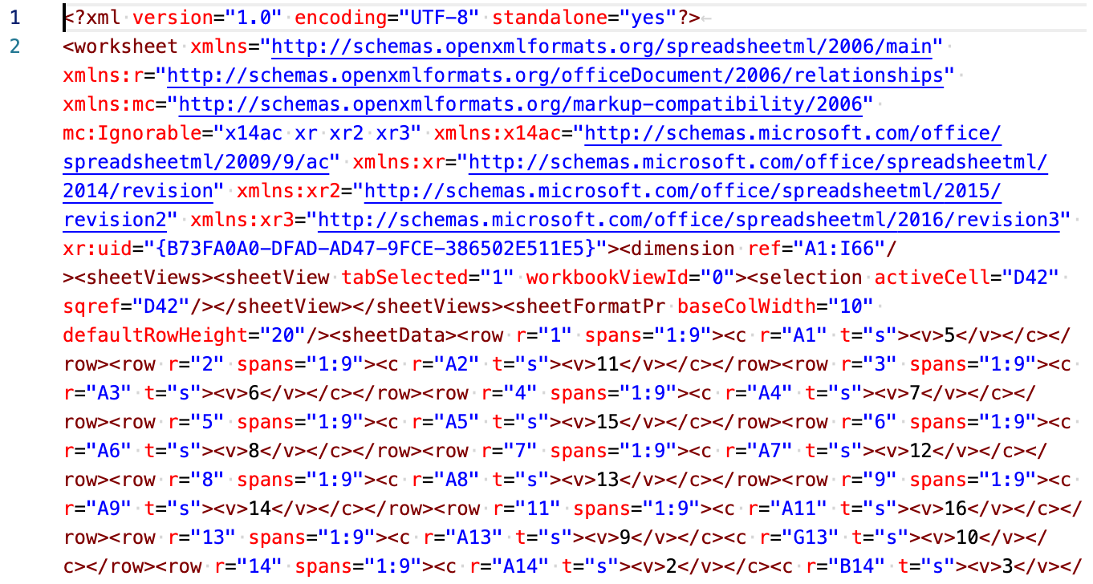
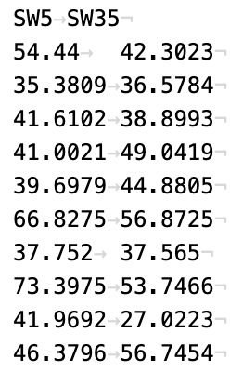
ファイルフォーマット（ファイル形式）
.xlsxファイルの中身の一部
Excel形式 (abc.xlsx)
  中身は右のようになっており人間には厳しい
  Excelではすばやく開ける（コンピューターにとって効率が良い）
  書式なども保存される
テキスト形式(abc.txt, abc.csvなど)
  人間にも読める
  どんなコンピューターでも読める
  区切り記号（区切り文字）にはいろんな種類があるので注意
テキストファイルの中身

Slide 22
Excelで作った表をテキスト形式で保存するには？
文字コードは？
テキストといえどもいろんな形式が考えられる
文字コードは？
  UTF-8
  Shift-JIS
1行目が列のラベルかどうか？
列の区切りの目印は？
  スペース
  コンマ
  タブ
行の区切りの目印は？
  CR
  LF
  CR/LF
1行目は列のラベルか？
行終わりの目印は？
列の区切りの目印は？

Slide 23
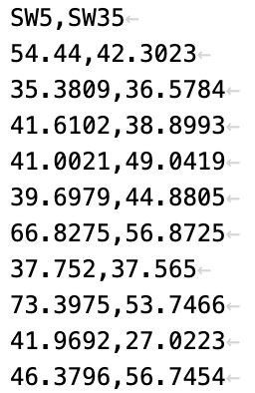
CSV形式（コンマ区切り）（.csv）
列の区切りに","（カンマ、コンマ）を使う
行の終わり（改行コード）はCR (古いMac), LF (Unix, Linux), CR+LF (Windows)の3種類あるが
LFまたはCR+LFならばOK
MacのExcelで書き出すと改行コードがCRになることがあるので要注意

Slide 24
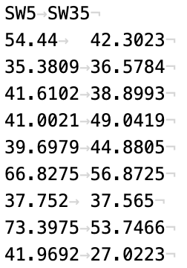
タブ区切り形式（.tsv または .txt）
列の区切りにタブを使う
Excelで「コピー」するとこの形式
タブとはキーボードのqの左側のキーを押して入力される見えない文字
この例ではタブはグレーの右向き矢印でうっすら見える（アプリの設定による）

Slide 25
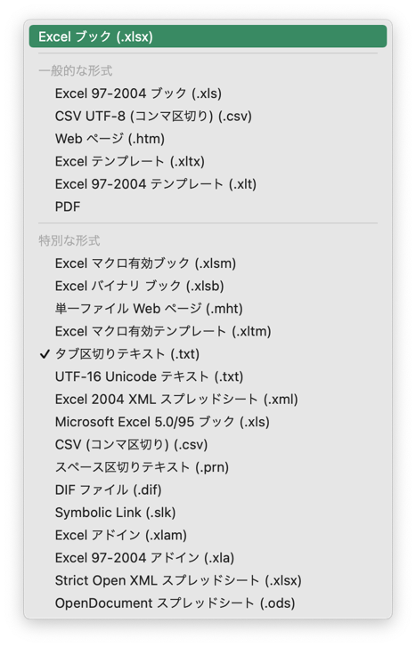
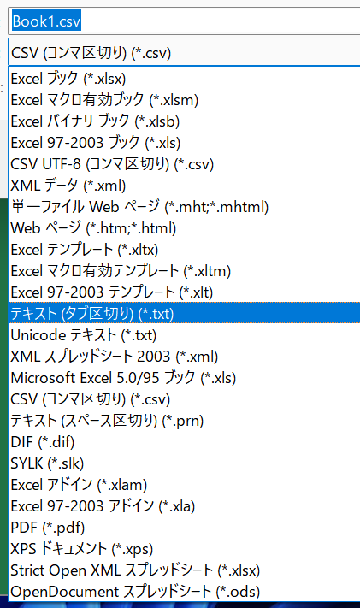
ExcelからCSVで書き出す
名前を付けてで保存から選べる形式
  CSV UTF-8（コンマ区切り）（*.csv）
  タブ区切りテキスト（*.txt）
  CSV（コンマ区切り）（*.csv）
が選べるが、
上側の「CSV UTF-8（コンマ区切り）（*.csv）」
は避け、下側「CSV（コンマ区切り）（*.csv）」
を使った方が良い
こちらはイマイチ
こちらが良い

Slide 26
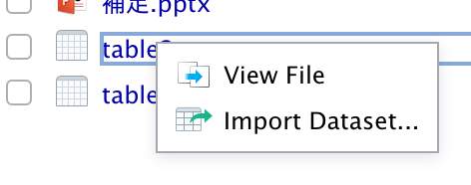
テキストファイルをRstudioへ手動で読み込む方法
CSVならば、Fileペインにあるファイルを右クリックして
「Import Dataset…」
が使える

Slide 27
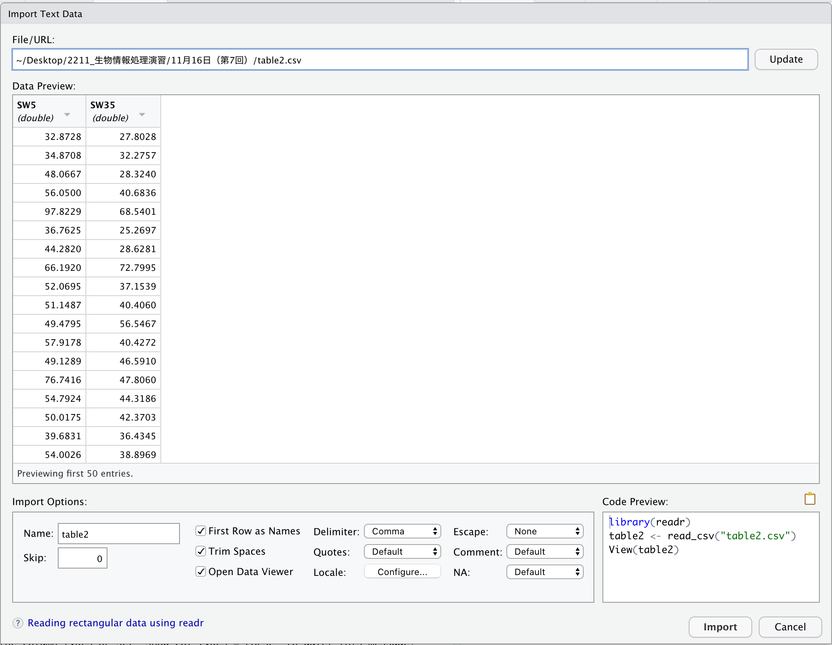
ダイアログボックスが開くので適宜設定する
正しいか？を確認して！
最初の行がラベルか？
読み込み先のデータフレームの名前
区切り文字
現在の設定で実行されるRコード

Slide 28
ワーキングディレクトリ
（永遠の課題）

Slide 29
データ読み込みの時のトラブル
データファイルの場所がわからない
データファイルの場所はわかっているがRstudioから見ることができない
データファイルの場所はわかっており、Rstudioのコマンドも分かっているがエラーで読み込めない
Knitだけがうまくできない
ワーキングディレクトリの概念を確認しましょう
（RmarkdownのKnitが完走しない理由のほとんどはこれ）
（他の授業（たとえば1年後）で必ずトラブル人がいるのもこれ）

Slide 30
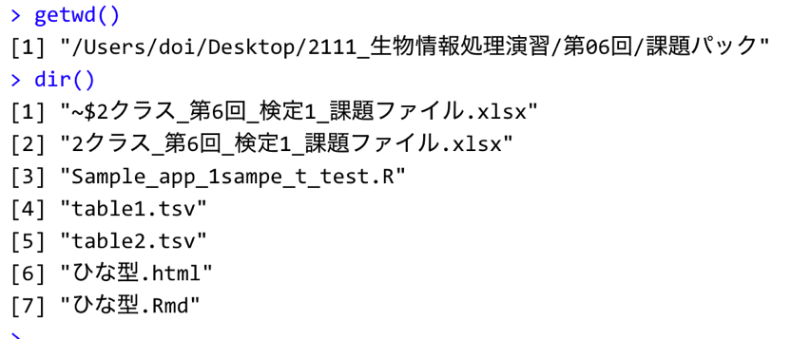
Rはワーキングディレクトリ（フォルダ）のファイルを探しに行く
Consoleで
getwd()
で今見ているフォルダ（working directory）が確認できる
dir()
でWorking directoryにあるファイルの一覧が表示できる
Rmdファイルとデータファイルが見えていればOK

Slide 31
ワーキングディレクトリとpath
ワーキングディレクトリとは異なる場所からデータファイルを読み込もうとすると、読み込みのコマンドが長くなる。たとえば
table1 <- read_csv("C:/Users/kazuy/Desktop/table1.csv")
絶対パスをコードに記載すると、よく似た解析をする場合にたとえば古いデータファイルを見てしまう場合があるので要注意
Rmdを使うときには、""の中がファイル名だけの
table1 <- read_csv("table1.csv")
でうまく行って欲しい
上のコマンドの"C:/Users/kazuy/Desktop/"の部分はパス（path、小道・小径）と呼ばれる。ファイル名の前のフォルダを指定する部分。
  Windowsでは"C:/"（ドライブレター+"/", D:/やE:/もありえる）から始まる場合は絶対パスと呼ばれる（どのフォルダから見ても一意にフォルダを指定できる）
  Mac/Linuxでは"/"（ルートディレクトリ）から始まるのが絶対パス
  相対パスもある（自習）

Slide 32
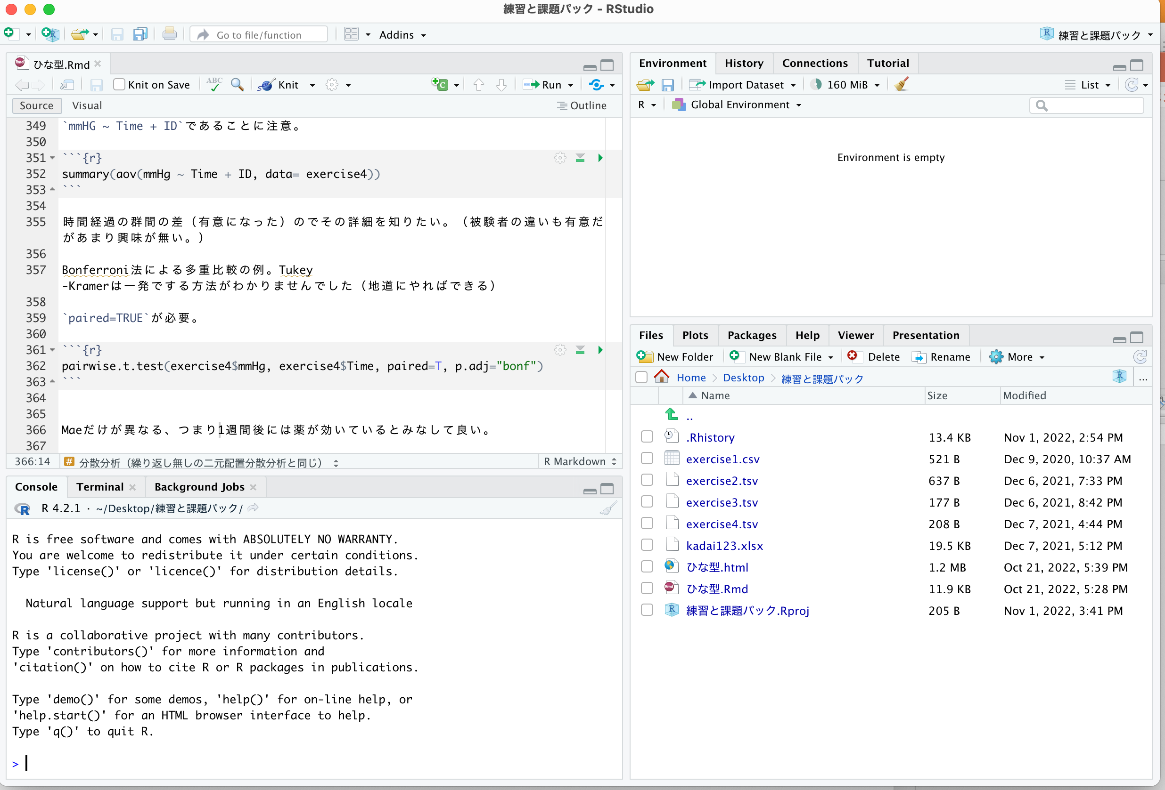
pathを省略できる条件
Rが正しいフォルダを見ていること
注：RstudioのFileパネル（小窓paneと呼ばれる）のフォルダにファイルが見えていること ではない！
R（Rのセッション）が正しいフォルダを見ていること
=ワーキングディレクトリが正しく設定されていること
pathを省略するとRはワーキングディレクトリを見に行く
Fileパネル

Slide 33
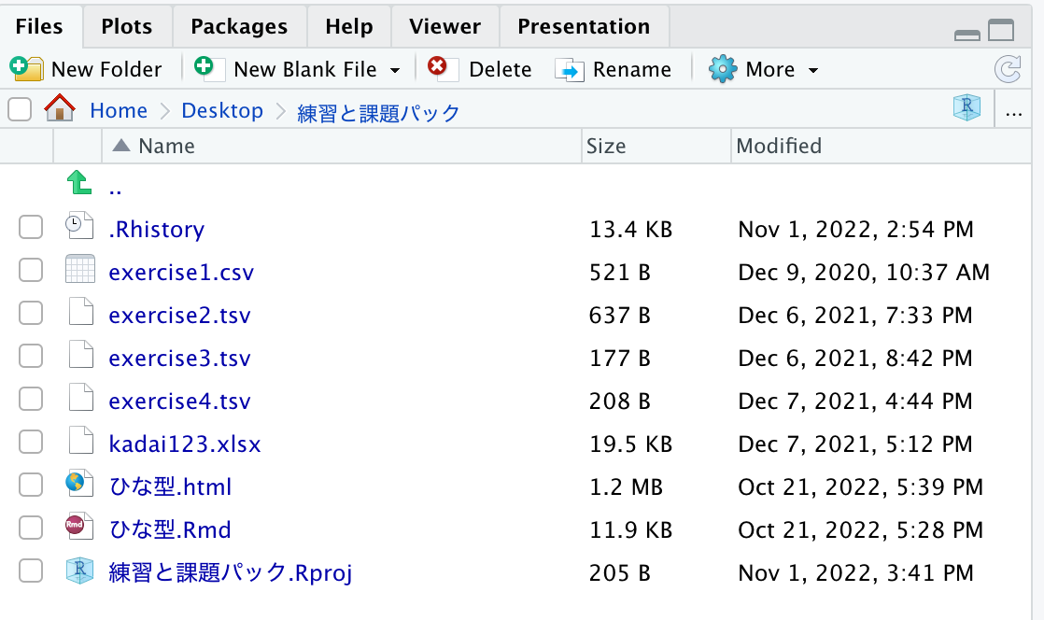
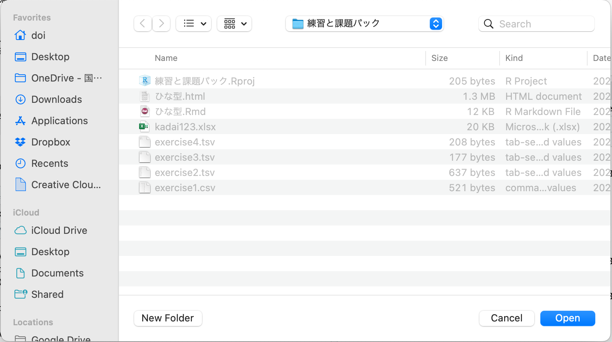
Rstudioで任意のフォルダに行く方法
Fileパネルの右側に小さく表示されている"…"をクリックする
フォルダを選ぶダイアログボックスが開くので移動する
家のアイコン"Home"からでは行けない場所にも行ける。
ここ！
Fileパネルの右側の"…"をクリックするとフォルダを選ぶダイアログボックスが開く

Slide 34
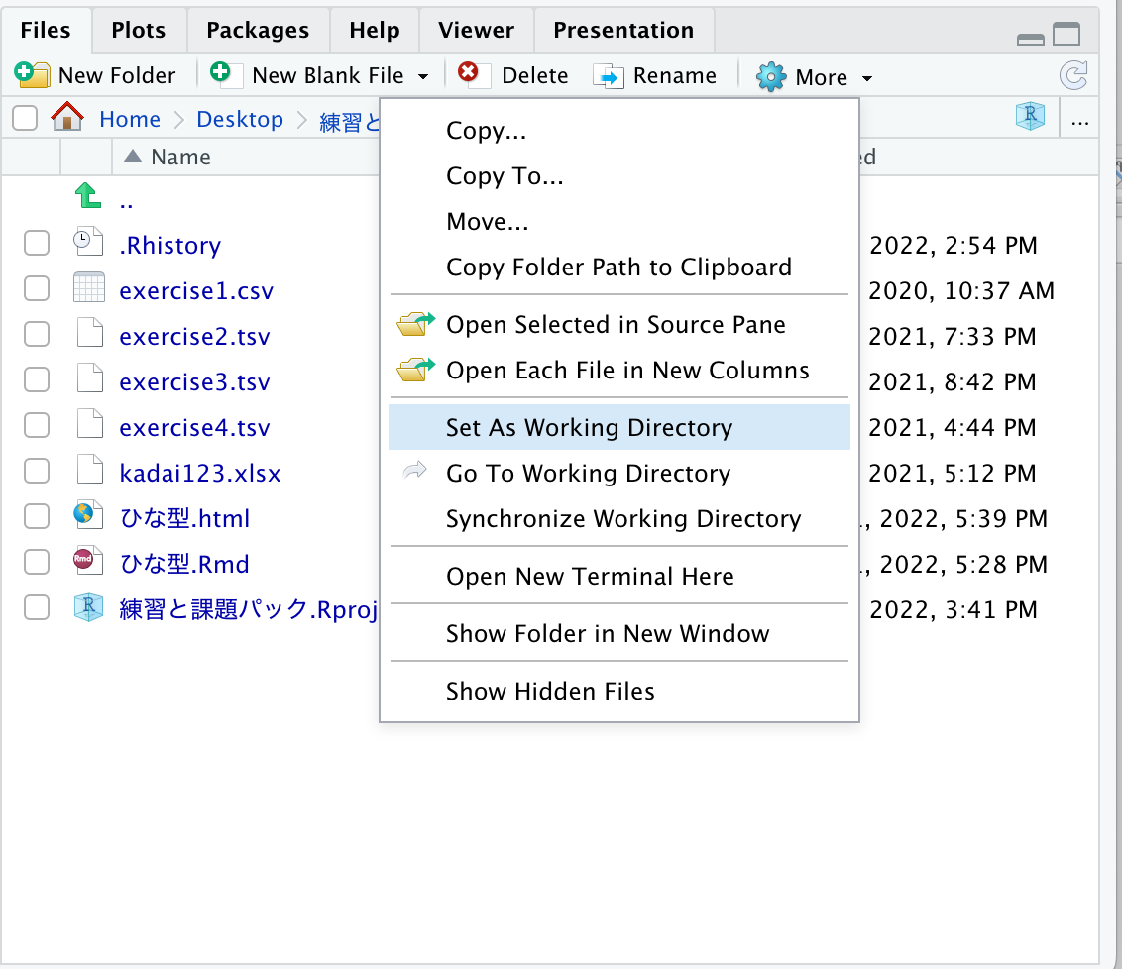
ワーキングディレクトリをセットする
Fileパネル（ペイン）に目的のフォルダの中身が表示されたら
Fileパネルの歯車アイコンの「More▼」をクリック
Set As Working Directoryを選ぶと、表示されているフォルダがワーキングディレクトリになる
ワーキングディレクトリの内容はConsoleにdir()で見られる
この状態で見えているファイルに「Import Dataset」をすると、読み込んだ時のRコードにpathが含まれなくなる

Slide 35
質問などはTACTからどうぞ
できるまでがんばりましょう

